Slide 1
简介
• 图像增强 : 主观 处理
• 图像复原 : 客观 处理
• 复原: 利用退化现象的先验知识重现被退化的图像
• 处理过程: 建立退化的模型，应用逆过程去重现原来的图像。
比如：“去模糊化”
有些技术在空间域中描述最好(比如. 仅有加性噪声), 另外一些适合在频率域中描述 (比如. 去模糊化)

Slide 2

6. 图像复原和重建
一个图像退化/复原处理模型
噪声模型
仅有噪声存在的重现-空间滤波
通过频率域滤波降低周期性噪声
估计退化函数
逆滤波
最小均方误差（维纳）滤波
几何平均滤波

Slide 3
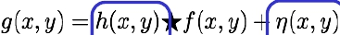
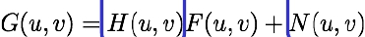
6.1 一个图像退化/复原处理模型
如果H 线性化，位置无关的处理
退化图像在空间域中的表示:
频率域中表示：:

Slide 4
6.2 噪声模型
在图像采集和/或传输中主要的噪声源
图像传感器性能的影响因素，例如： • 采集过程中的环境因素（如：光照水平和传感器温度）
• 传感器单元的质量
6.2.1 噪声的空间和频率性质
在本章节中噪声可以假设为:
• 空间坐标无关(除空间周期噪声外)
• 与图像本身不相关 (即像素值和噪声分量值之间没有相关性)

Slide 5
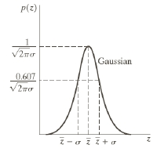
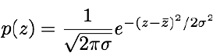
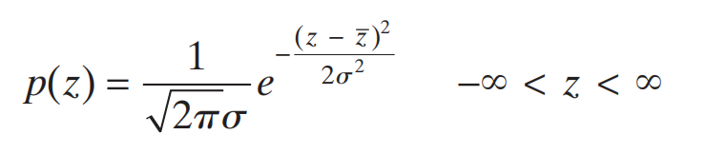
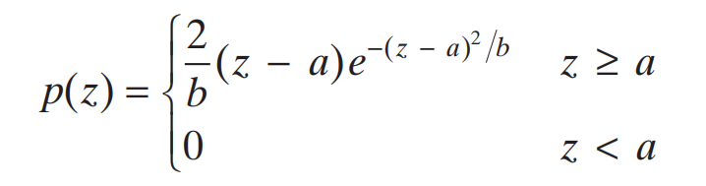
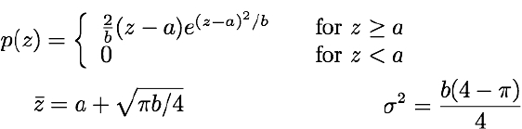
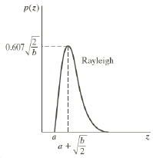
空间噪声描述: 噪声分量中灰度值的统计性质
=> 用概率密度函数(PDF)表征的随机变量
高斯(正态) 噪声
高斯随机变量 z的PDF:
瑞利噪声
6.2 噪声模型
6.2.2 一些重要的噪声概率密度函数PDF
平均:
方差:

Slide 6
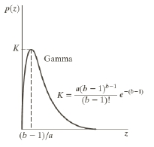
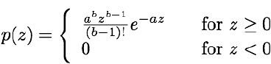
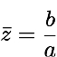
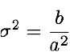
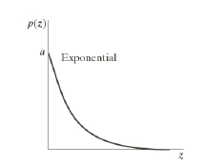
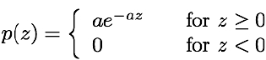
6.2.2 一些重要的噪声概率密度函数PDF
爱尔兰（伽马）噪声
平均值:
指数噪声
( b = 1时爱尔兰噪声特例)
方差:

Slide 7
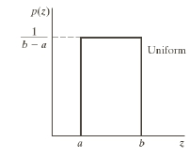
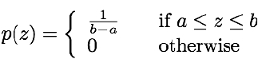
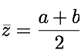
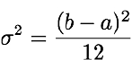
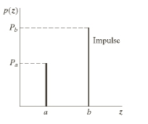
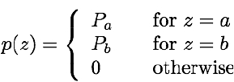
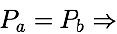
6.2.2 一些重要的噪声概率密度函数PDF
均匀噪声
平均:
方差:
两极脉冲噪声 (椒盐)
单极噪声

Slide 8
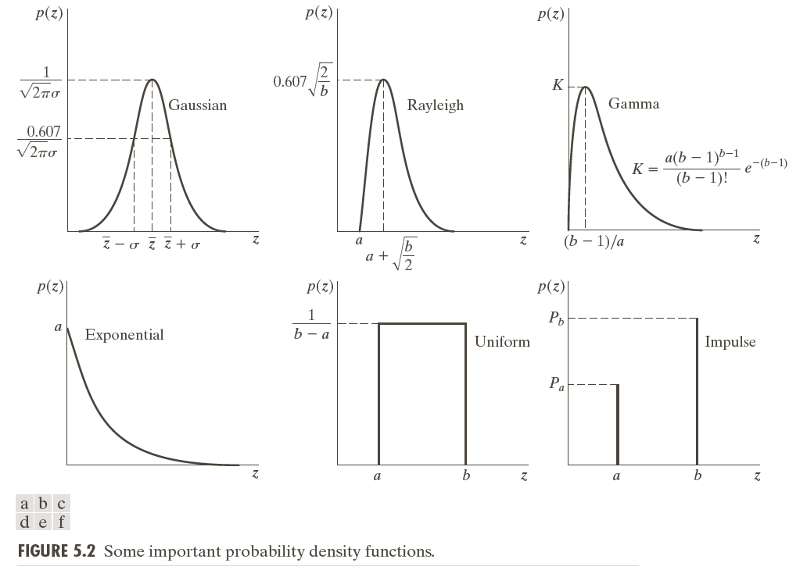
6.2.2 一些重要的噪声概率密度函数PDF

Slide 9
6.2.2 一些重要的噪声概率密度函数PDF

Slide 10
6.2.2 一些重要的噪声概率密度函数PDF

Slide 11
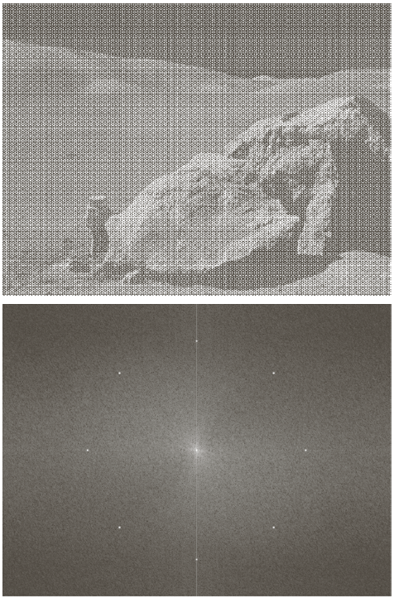
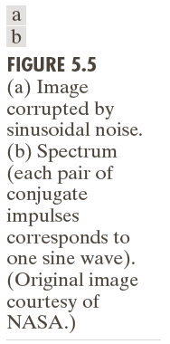
6.2.3 周期噪声
典型地来自图像采集中的电气和机电干扰
可以通过频率域滤波显著地减少

Slide 12
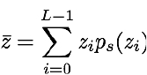
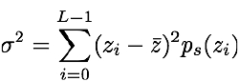
6.2.4 噪声参数估计
S: 子图像
ps(zi): S中像素灰度值的概率估计
L: 整幅图像中可能灰度值

Slide 13
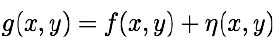
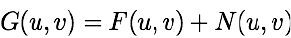
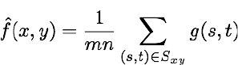
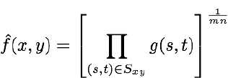
6.3 只存在噪声的复原 - 空间滤波
当退化仅仅是噪声, 受影响的图像:
When only additive noise present: spatial filtering
6.3.1 均值滤波
算术平均滤波
几何平均滤波

Slide 14
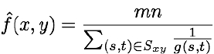
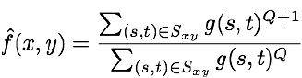
6.3.1 均值滤波
谐波均值滤波
对于盐噪声或者高斯噪声效果较好，但是不能处理胡椒噪声
反谐波均值滤波
Q = 滤波器的阶数
对椒盐噪声很好.
当Q > 0消除胡椒噪声 当Q < 0消除盐噪声
注意: 当 Q = 0为算术滤波器, 当Q = -1为谐波滤波器

Slide 15
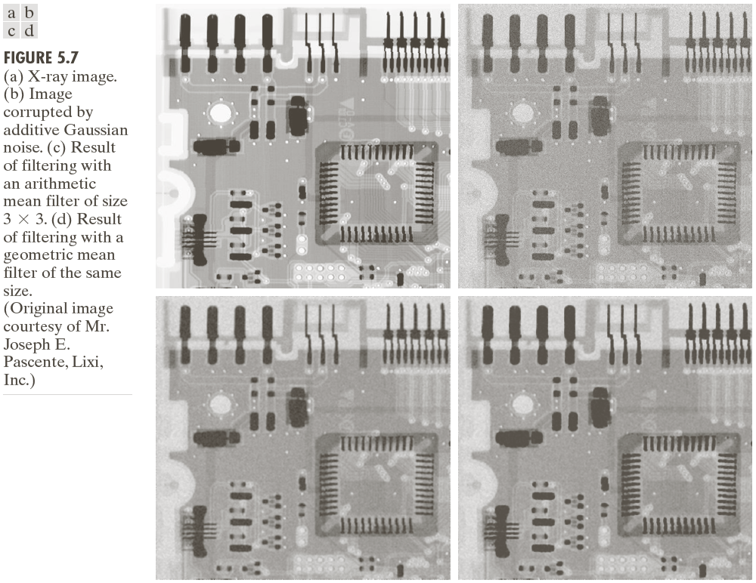
6.3.1 均值滤波
高斯噪声
3x3 几何平均滤波
3x3 算术平均滤波

Slide 16
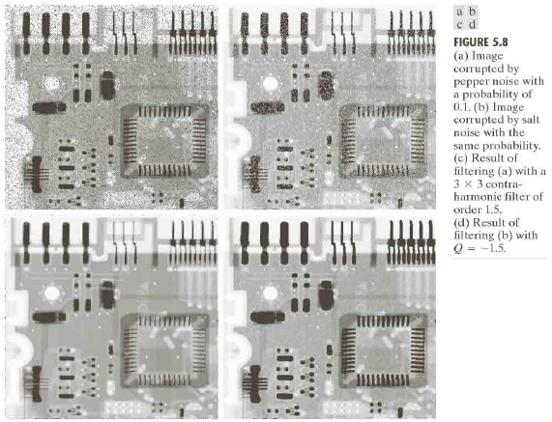
6.3.1 均值滤波
胡椒噪声, 概率为 0.1
3x3 反谐波噪声
盐粒噪声
3x3 反谐波噪声
Q = 1.5
Q = -1.5

Slide 17
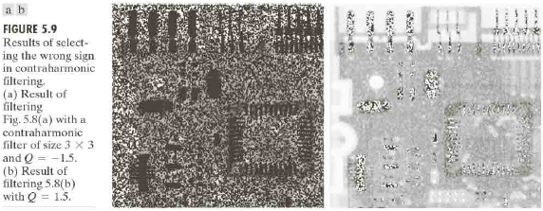
6.3.1 均值滤波
3x3 反谐波滤波Q = -1.5处理胡椒噪声
3x3 反谐波滤波Q = 1.5处理盐粒噪声

Slide 18
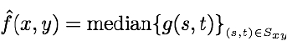
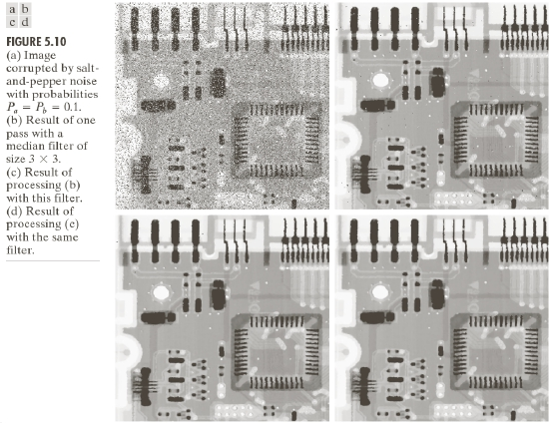
6.3.2 统计排序滤波器
中值滤波
对于单极和双极冲激噪声特别有效
3x3 中值滤波
第2次滤波
第3次滤波

Slide 19
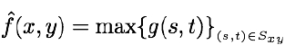
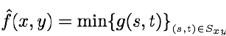
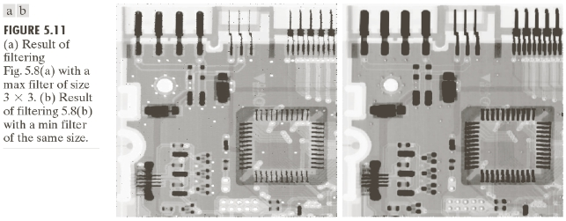
6.3.2 统计排序滤波器
最大值滤波器 :
可用于找到图像中的最亮点
最小值滤波器 :
最大值滤波器
最小值滤波器

Slide 20
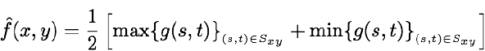
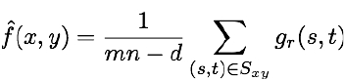
6.3.2 统计排序滤波器
中点滤波器
注意: 组合排序和平均
对于随机分布噪声例如高斯或者均匀效果特别好
修正Alpha均值滤波器
式中g_{r} 代表图像 g中灰度值，删除其邻域S_{xy} 中最低的d/2和最高d/2的灰度值
注意: d = 0 => 算术平均滤波器, d = mn-1 => 中值滤波器
For other values of 对于其他d值, 当多种噪声存在时有效 (比如. 椒盐噪声和高斯噪声的混合)

Slide 21
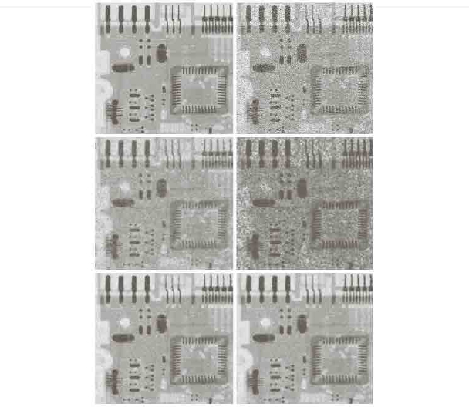
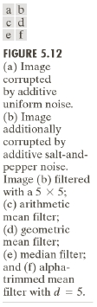
6.3.2 统计排序滤波器
均匀噪声
算术平均滤波器
+椒盐噪声
几何均值滤波
中值滤波
修正Alpha均值滤波

Slide 22
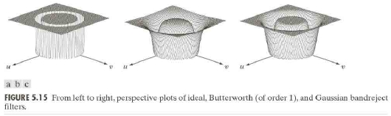
6.4 通过频率域滤波去除周期性噪声
• 周期性噪声在FT中表现为能量的集中爆发，位置对应于周期 性干扰的频率
• 方法：用一个选择滤波器隔离噪声
6.4.1 带阻滤波器

Slide 23
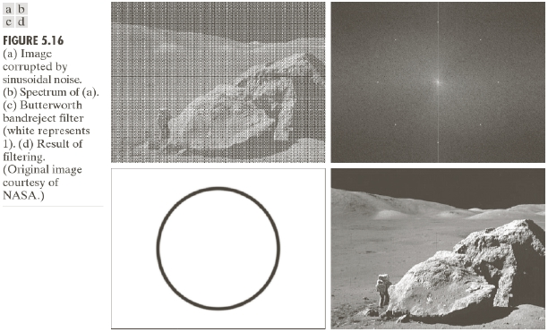
6.4.1 带阻滤波器

Slide 24
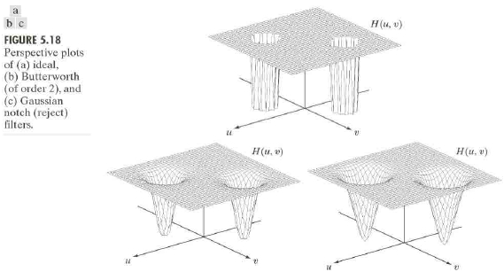
6.4.1 带阻滤波器
陷波 (拒绝) 滤波器

Slide 25
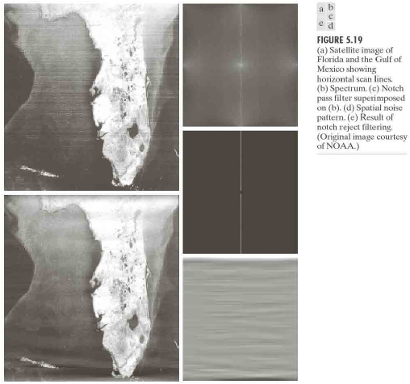
6.4.1 带阻滤波器
频率谱
退化的图像
陷波（通过）滤波器
滤波后的图像
空间噪声图

Slide 26
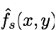
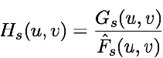
6.5 估计退化函数
在图像重建中有3个主要的估计退化函数的方法:
1.
2.
3.
观察
实验
数学模型
6.5.1 图像观察估计
假设退化为线性 和位置不变 的
• 观察图像含有样本结构的小方块区域
并且在其中信号内容很强 (e.g. 高对比度): 子图像为 g_{s}(x,y)
•处理这个子图像得到尽可能好的结果 :
假设在这个区域中噪声的影响可以忽略:
=>推导出完整的退化函数 H(u,v) (位置不变)

Slide 27


6.5.2 实验估计
如果能够获得获取退化图像的类似设备:
•
•
找到系统设置尽可能重建近似退化
通过对冲激成像获得冲激的退化响应(点光源)
冲激的FT = 常数 =>
A = 描述冲激强度的常数

Slide 28


6.5.3 建模估计
例1: Hufnagel and Stanley [1964] 根据大气湍流的物理特性提出的退化模型:

Slide 29




6.5.3 建模估计
例2:根据基本原理推导出数学模型：
说明: 图像获取过程中因为图像和传感器之间均匀线性运行产生的图像模糊
如果T为曝光间隔， 模糊图像可以表示为:
FT[g(x,y)] =>
例如. 如果只在x方向上存在均匀线性运动, x0(t) = at/T
NB: H = 0 for u = n/a

Slide 30



6.5.3 Estimation by Modeling
如果y方向上运动相同:

Slide 31



6.6 逆滤波
(array operation)
⇒ 即使我们知道我们也不能准确复原“未退化”图像，因为N(u,v) 是未知的
⇒ 如果H 为0或者非常小的值, 比率 N/H 可能支配整个估计
一种解决问题的方法是限制滤波器的频率在接近原点处的值

Slide 32

6.6 逆滤波

Slide 33




6.7 最小均方误差(维纳Wiener) 滤波
目标: 找到未被干扰图像的一个估计 使得均方误差最小化:
假设:
• 噪声和图像是不相关的，即其中一个或另一个的均值为0
• 估计灰度级是退化图像灰度级的线性函数
误差函数 e 的最小值由下式给出:
噪声的功率谱 (噪声自相关)
未退化图像的功率谱

Slide 34



6.7 最小均方误差(维纳Wiener) 滤波
当两个功率谱未知或者难以被估计, 假设为:
式中 K为指定的常数

Slide 35

6.7 最小均方误差(维纳Wiener) 滤波
图像 +运动模糊 + 加性噪声
逆滤波结果
Wiener 滤波结果
噪声方差降低1个数量级
噪声方差降低5个数量级

Slide 36
参考:
• R.C. Gonzalez and R.E. Woods, Digital Image Processing, 3rd Edition, Prentice Hall, 2008
• D.A. Forsyth and J. Ponce, Computer Vision – A Modern Approach, Prentice Hall, 2003

